Slide 1
統計学基礎Ⅱ
推定の基礎とモンテカルロ法への応用

Slide 2
Agenda
統計学のガイドライン
統計的推測
推定
標本分布
モンテカルロ法の

Slide 3
１．統計学のガイドライン
一般的な統計学のカリキュラム
データの取り扱い
度数分布、ヒストグラム、平均、分散、共分散 ...
確率論の基礎
確率変数、確率分布、大数の法則、中心極限定理 ...
標本分布
母集団、標本、Gamma分布、χ2乗分布、F分布、t分布…
推定
不偏推定量、最尤法、点推定、区間推定信頼区間…
仮説検定
帰無仮説、対立仮設、優位水準、p値、検出力...
回帰分析
線形回帰、最小二乗法、決定係数、最良線形不偏推定量(BLUE)、重回帰分析…
ベイズ統計
ベイズの定理、マルコフ連鎖モンテカルロ(MCMC)…

Slide 4

２．統計的推測
統計的推測の概要
$母集団$(分析の対象となる集団)の一部を選び出し、それを分析し、 母集団の推測を行うこと。
推定、仮説検定、回帰分析なども統計的推測に含まれる。
例：テレビの視聴率調査
母集団
抽出(Sampling)
標本
TV１
TV2
．．．
TV n
TV
TV
TV
推測
分析

Slide 5
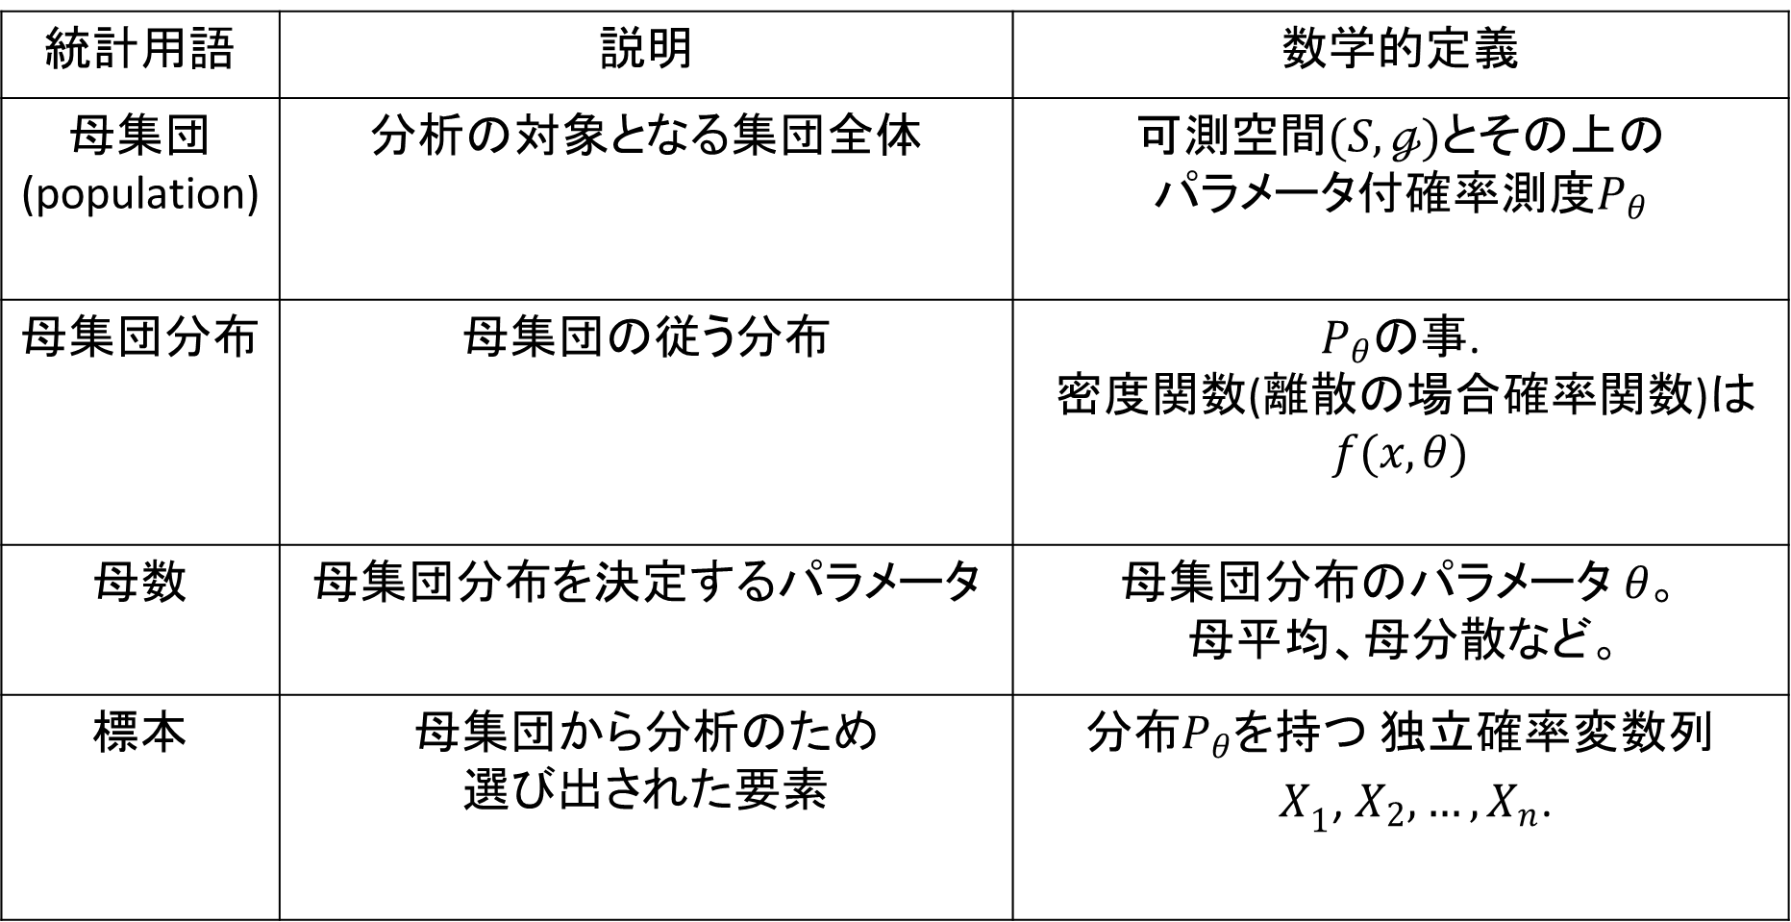
統計用語の定義
統計用語 | 説明 | 数学的定義
母集団 (population) | 分析の対象となる集団全体 | 可測空間$(S,ℊ)$とその上の パラメータ付確率測度$P_{θ}$
母集団分布 | 母集団の従う分布 | $P_{θ}$の事. 密度関数(離散の場合確率関数)は $f(x,θ)$
母数 | 母集団分布を決定するパラメータ | 母集団分布のパラメータ $θ。$ 母平均、母分散など。
標本 | 母集団から分析のため 選び出された要素 | 分布$P_{θ}$を持つ 独立確率変数列 ${ X}_{1}$, $X_{2}, …,X_{n}$.

Slide 6
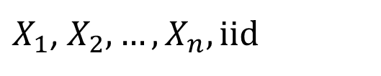
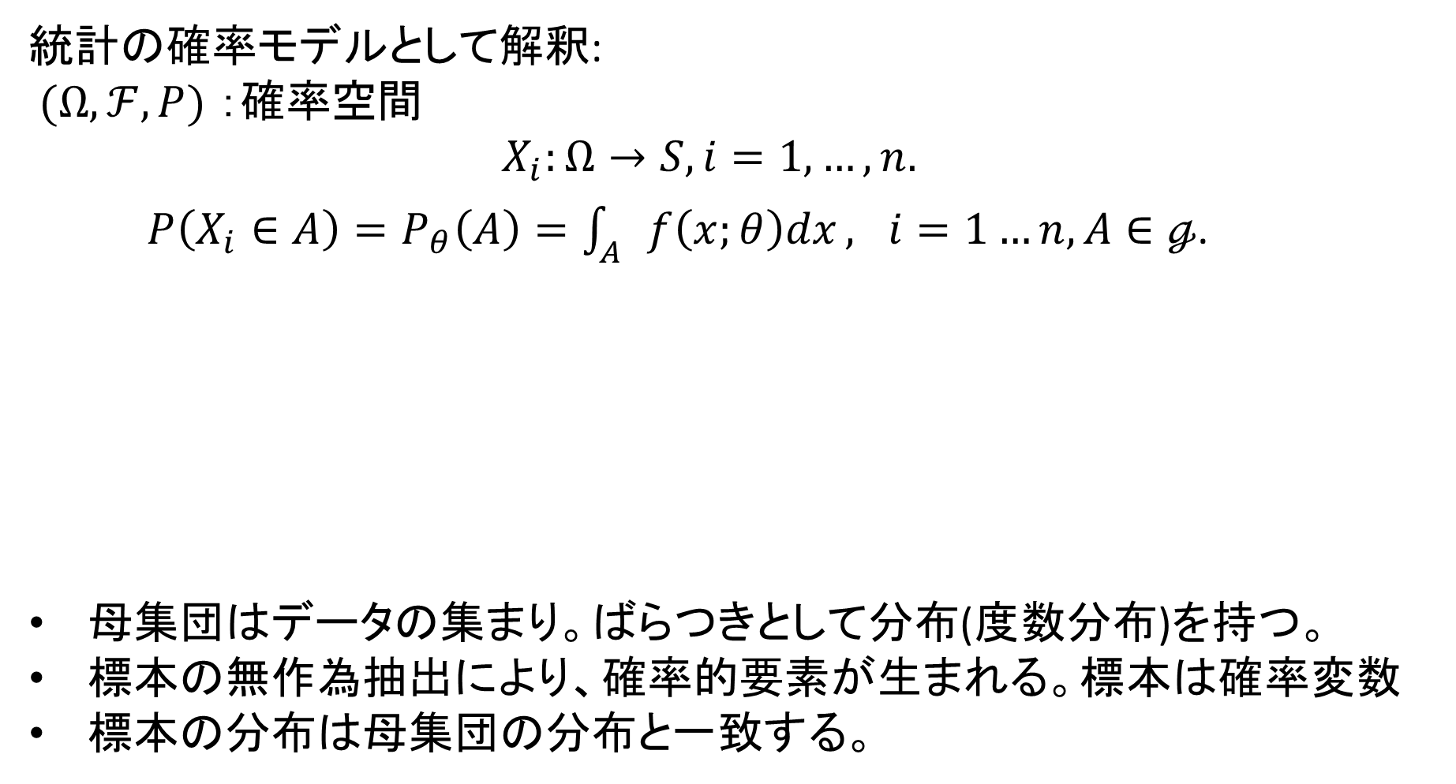

統計の確率モデルとして解釈:
$(Ω,ℱ,P)$ ：確率空間
$X_{i}:Ω→S, i=1,…,n.$
$P\left(X_{i}∈A\right)=P_{θ}\left(A\right)=\int_{A}{f\left(x;θ\right)dx}, i=1…n, A∈ℊ$.
母集団はデータの集まり。ばらつきとして分布(度数分布)を持つ。
標本の無作為抽出により、確率的要素が生まれる。標本は確率変数
標本の分布は母集団の分布と一致する。
母集団
標本
無作為抽出
Random Sampling
$f(x;θ)$
$X_{1}$, $X_{2}, …,X_{n}, iid$

Slide 7
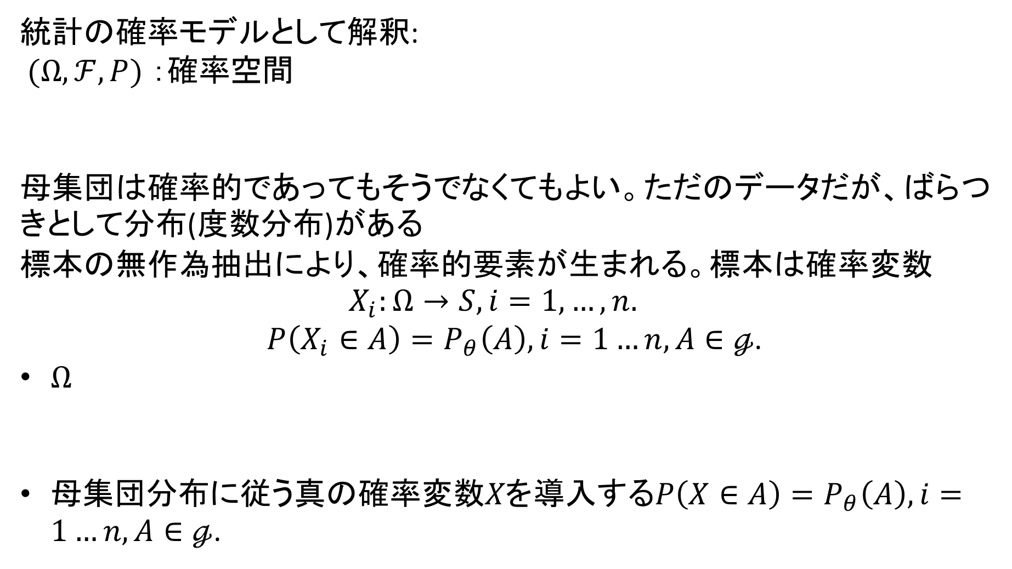
統計の確率モデルとして解釈:
$(Ω,ℱ,P)$ ：確率空間
母集団は確率的であってもそうでなくてもよい。ただのデータだが、ばらつきとして分布(度数分布)がある
標本の無作為抽出により、確率的要素が生まれる。標本は確率変数 $X_{i}:Ω→S, i=1,…,n.$
$P\left(X_{i}∈A\right)=P_{θ}\left(A\right), i=1…n, A∈ℊ$.
$Ω$
母集団分布に従う真の確率変数$Xを$導入する$P\left(X∈A\right)=P_{θ}\left(A\right), i=1…n, A∈ℊ$.

Slide 8
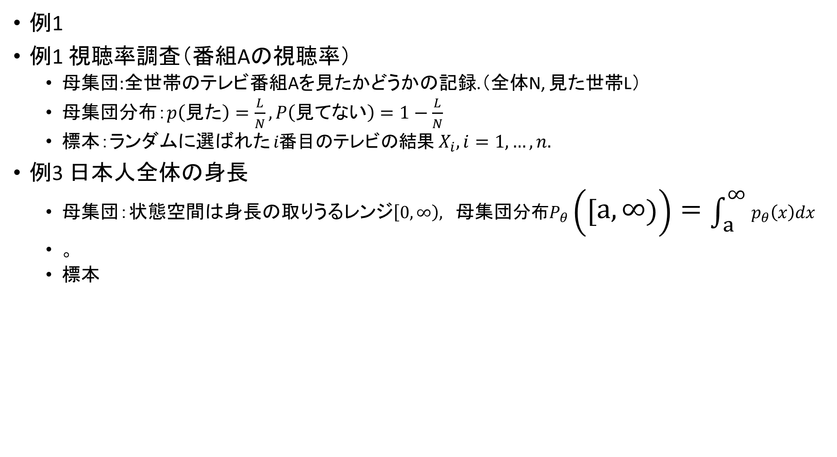
例1
例1 視聴率調査（番組Aの視聴率）
母集団:全世帯のテレビ番組Aを見たかどうかの記録.（全体N, 見た世帯L）
母集団分布：$p\left(見た\right)=\frac{L}{N}, P\left(見てない\right)=1−\frac{L}{N}$
標本：ランダムに選ばれた $i番目のテレビの結果$ $X_{i},i=1,…,n.$
例3 日本人全体の身長
母集団：状態空間は身長の取りうるレンジ$\left[0, ∞\right),$ 母集団$分布P_{θ}\left(\left[a, ∞\right)\right)=\int_{a}^{∞}{p_{θ}\left(x\right)dx}$
。
標本

Slide 9
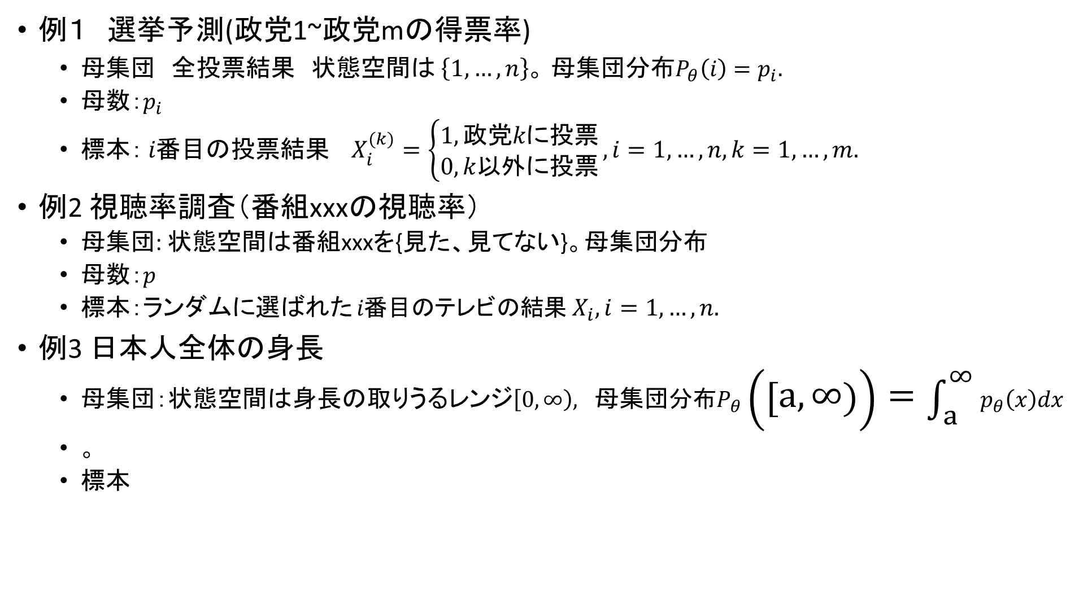
例１ 選挙予測(政党1~政党mの得票率)
母集団 全投票結果 状態空間は $\left\{1, …, n\right\}$。 母集団$分布P_{θ}\left(i\right)=p_{i}.$
母数：$p_{i}$
標本： $i番目の投票結果 X_{i}^{(k)}=\left\{\begin{aligned}1,政党kに投票 \\ 0,k以外に投票\end{aligned}\right.,i=1,…,n, k=1,…, m.$
例2 視聴率調査（番組xxxの視聴率）
母集団: 状態空間は番組xxxを{見た、見てない}。母集団分布
母数：$p$
標本：ランダムに選ばれた $i番目のテレビの結果$ $X_{i},i=1,…,n.$
例3 日本人全体の身長
母集団：状態空間は身長の取りうるレンジ$\left[0, ∞\right),$ 母集団$分布P_{θ}\left(\left[a, ∞\right)\right)=\int_{a}^{∞}{p_{θ}\left(x\right)dx}$
。
標本

Slide 10
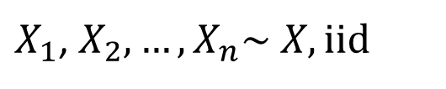
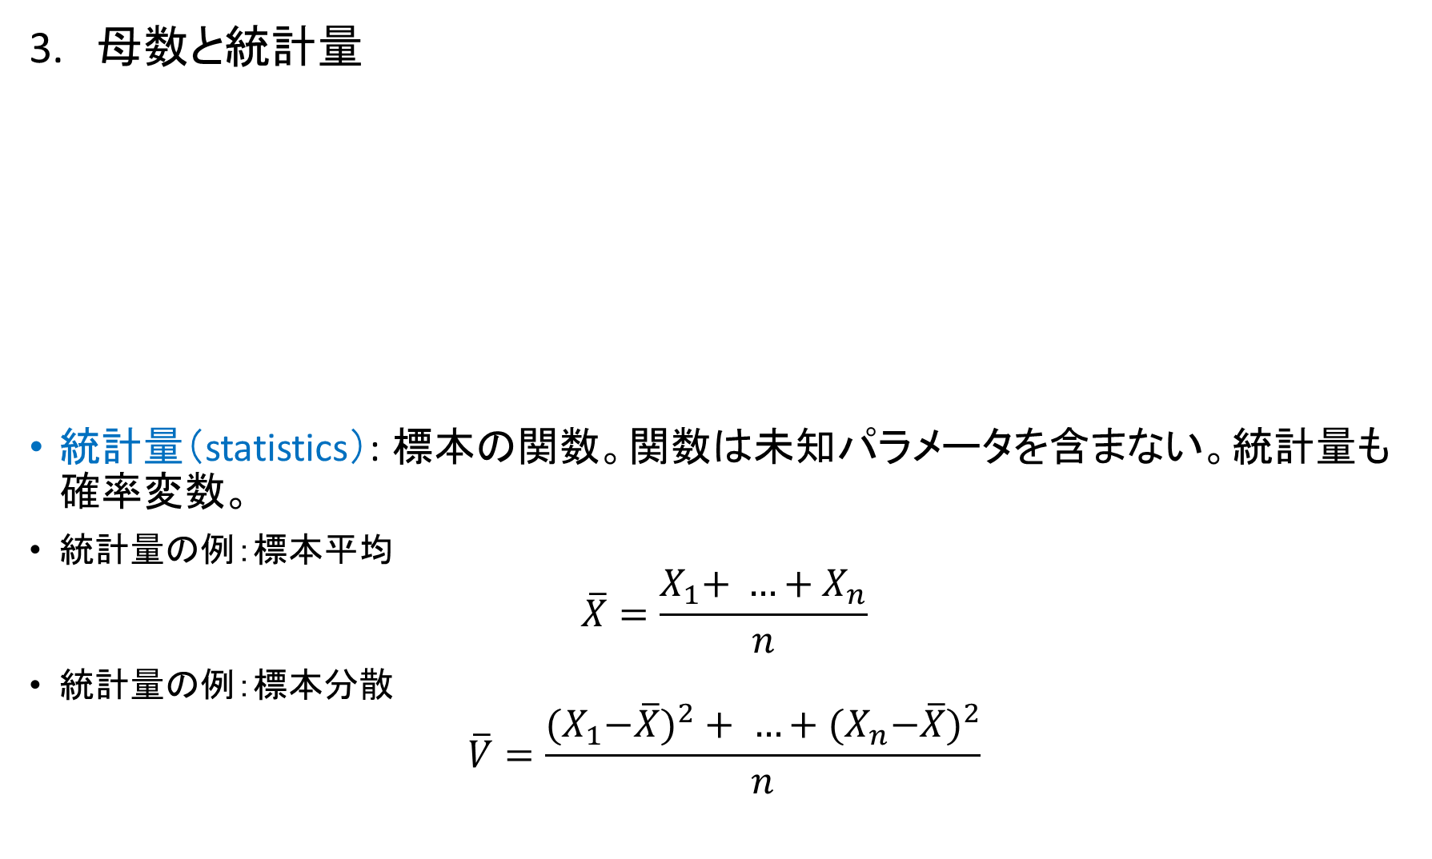

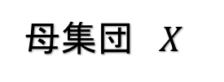
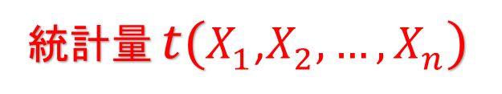
母数と統計量
統計量（statistics）: 標本の関数。関数は未知パラメータを含まない。統計量も確率変数。
統計量の例：標本平均
$$\overline{X}=\frac{X_{1}\text{+} …+X_{n}}{n}$$
統計量の例：標本分散
$$\overline{V}=\frac{{(X}_{1}−\overline{X})^{2}+ …+{(X}_{n}−\overline{X})^{2}}{n}$$
無作為抽出
Random Sampling
標本
母集団 $X$
$X_{1}$, $X_{2}, …,X_{n}\sim X, iid$
$f(x;θ)$
統計量 $t(X_{1}\text{,}X_{2}, …,X_{n})$

Slide 11
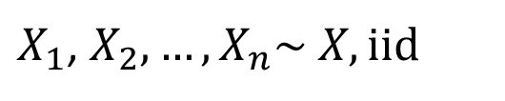
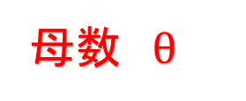


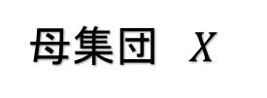

３．推定
点推定
点推定：母数$θ$を統計量 $t(X_{1}\text{,}X_{2}, …,X_{n})$で推定（近似、予想）すること
推定量： 母数の推定に使用した統計量 $\hat{θ}$ のこと、確率変数
推定値： 推定量(確率変数)の実現値（観測地）
$X_{1}\left(ω\right)=x_{1}, …,X_{n}\left(ω\right)=x_{n}$,に対し推定値は$\hat{θ}\left(ω\right)=t(x_{1}\text{,} …,x_{n})$
無作為抽出
Random Sampling
標本
母集団 $X$
$X_{1}$, $X_{2}, …,X_{n}\sim X, iid$
$f(x;θ)$
母数 $θ$
$\hat{θ}=t(X_{1}\text{,}X_{2}, …,X_{n})$
母数を統計量で推定（推定量）

Slide 12
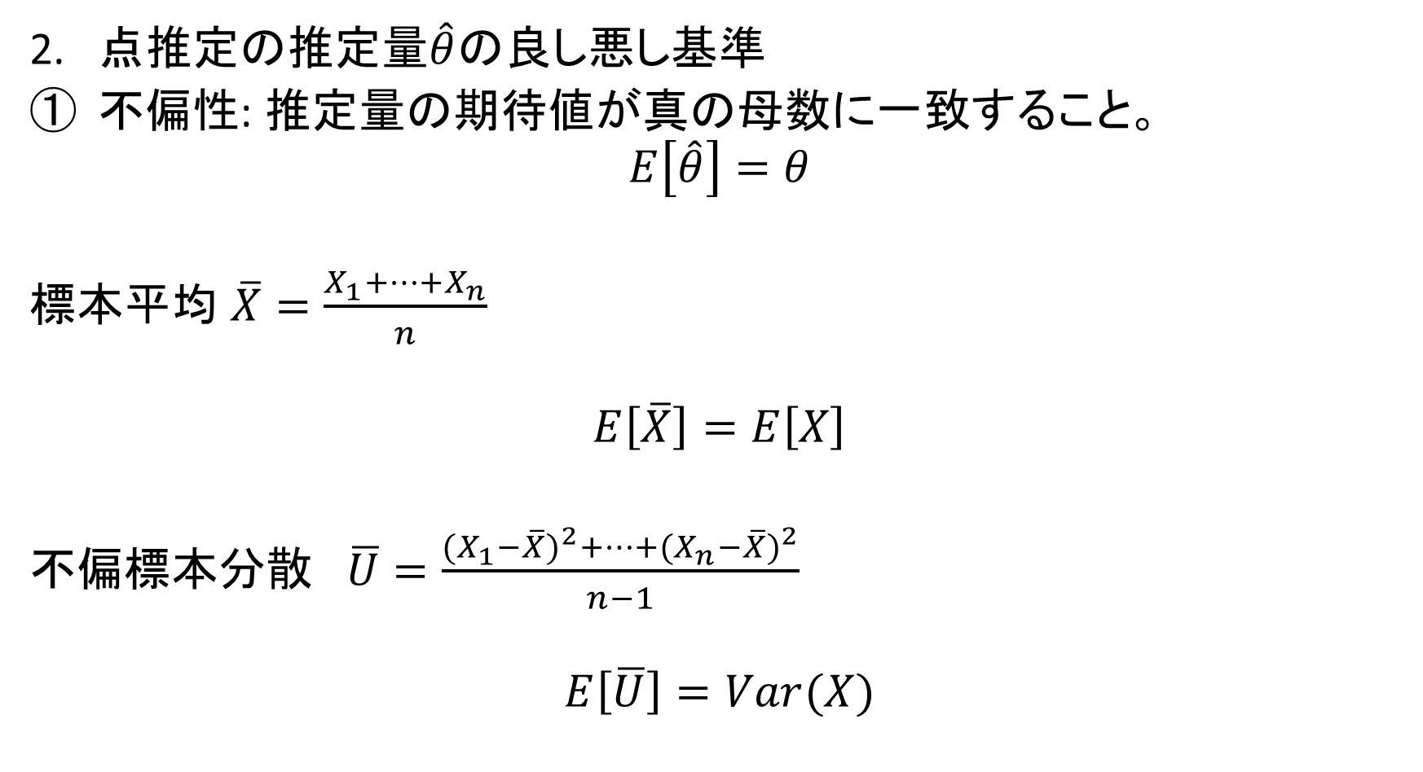
点推定の推定量$\hat{θ}$の良し悪し基準
不偏性: 推定量の期待値が真の母数に一致すること。
$$E\left[\hat{θ}\right]=θ$$
標本平均 $\overline{X}=\frac{X_{1}+…+X_{n}}{n}$
$$E\left[\overline{X}\right]=E\left[X\right]$$
不偏標本分散 $\overline{U}=\frac{{{(X}_{1}−\overline{X})}^{2}+…+{{(X}_{n}−\overline{X})}^{2}}{n−1}$
$$E\left[\overline{U}\right]=Var(X)$$

Slide 13
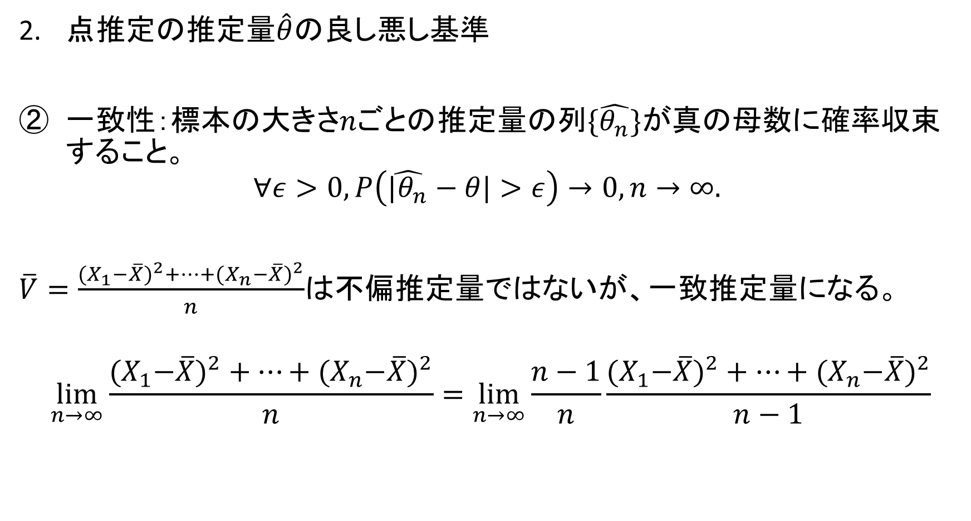
点推定の推定量$\hat{θ}$の良し悪し基準
一致性：標本の大きさ$nごとの$推定量の$列\{\hat{θ_{n}}\}$が真の母数に確率収束すること。
$$∀ε>0, P\left(\hat{{|θ}_{n}}−θ|>ε\right)→0, n→∞.$$
$\overline{V}=\frac{{{(X}_{1}−\overline{X})}^{2}+…+{{(X}_{n}−\overline{X})}^{2}}{n}$は不偏推定量ではないが、一致推定量になる。
$$\lim_{n→∞}{\frac{{{(X}_{1}−\overline{X})}^{2}+…+{{(X}_{n}−\overline{X})}^{2}}{n}}=\lim_{n→∞}\frac{n−1}{n}{\frac{{{(X}_{1}−\overline{X})}^{2}+…+{{(X}_{n}−\overline{X})}^{2}}{n−1}}$$

Slide 14
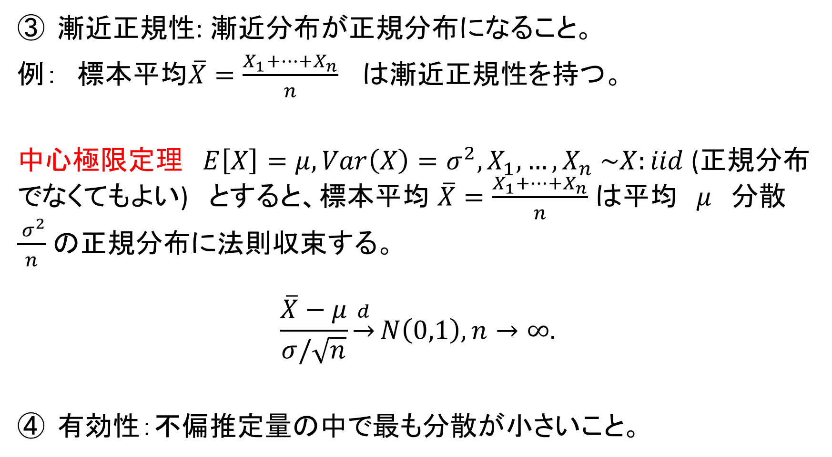
漸近正規性: 漸近分布が正規分布になること。
例： 標本$平均\overline{X}=\frac{X_{1}+…+X_{n}}{n} は漸近正規性を持つ。$
中心極限定理 $E\left[X\right]=μ, Var\left(X\right)=σ^{2},X_{1},…,X_{n} \sim X:iid$ (正規分布でなくてもよい) とすると、標本平均 $\overline{X}=\frac{X_{1}+…+X_{n}}{n}$ は平均 $μ$ 分散 $\frac{ σ^{2}}{n}$の正規分布に法則収束する。
$$\frac{\overline{X}−μ}{σ/\sqrt{n}}\underset{→}{d}N\left(0,1\right), n→∞.$$
有効性：不偏推定量の中で最も分散が小さいこと。

Slide 15
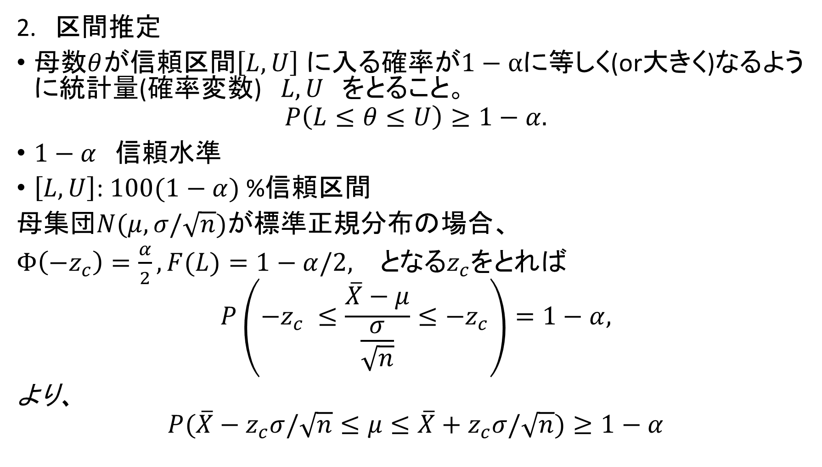
区間推定
母数$θ$が信頼区間$\left[L, U\right]$ に入る確率が$1−α$に等しく(or大きく)なるように統計量(確率変数) $L, U$ をとること。
$$P\left(L≤θ≤U\right)≥1−α.$$
$1−α$ 信頼水準
$\left[L, U\right]$: $100(1−α)$ %信頼区間
母集団$N(μ,σ/\sqrt{n})$が標準$正規分布の場合、$
$Φ\left(−z_{c}\right)=\frac{α}{2},F(L)=1−α/2,$ となる$z_{c}$をとれば
$$P\left(−z_{c} ≤\frac{\overline{X}−μ}{\frac{σ}{\sqrt{n}}}≤−z_{c}\right)=1−α,$$
より、
$$P(\overline{X}−z_{c}σ/\sqrt{n}≤μ≤\overline{X}+z_{c}σ/\sqrt{n})≥1−α$$

Slide 16
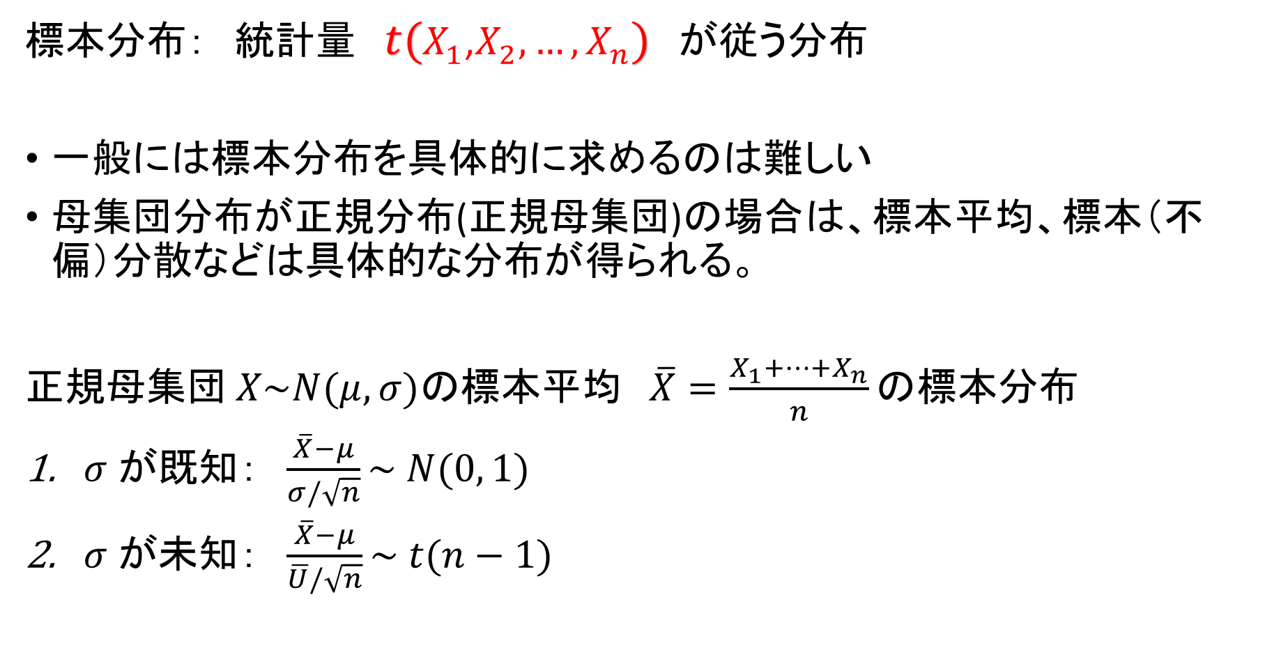
３．標本分布
標本分布： 統計量 $t(X_{1}\text{,}X_{2}, …,X_{n})$ が従う分布
一般には標本分布を具体的に求めるのは難しい
母集団分布が正規分布(正規母集団)の場合は、標本平均、標本（不偏）分散などは具体的な分布が得られる。
正規母集団$X\sim N(μ, σ)$の標本平均$\overline{X}=\frac{X_{1}+…+X_{n}}{n}の$標本分布
$σ$ が既知： $\frac{\overline{X}−μ}{σ/\sqrt{n}}\sim N(0, 1)$
$σ$ が未知： $\frac{\overline{X}−μ}{\overline{U}/\sqrt{n}}\sim t(n−1)$

Slide 17

主に使う分布
分布： $P\left(X∈A\right)=\int_{A}{p\left(x\right)dx}$
正規分布 $N\left(μ,σ\right)$
$$p\left(x\right)=\frac{1}{\sqrt{2πσ^{2}}}e^{−\frac{{(x−μ)}^{2}}{2σ^{2}}}$$
Gamma分布 $Ga\left(μ,σ\right)$

